Slide 1

Mi hiányzik?
Készítette: Bölcsföldi Márta

Slide 2
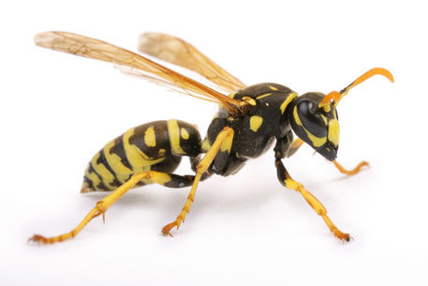
cs
gy
ny
zs
dará___
zs

Slide 3
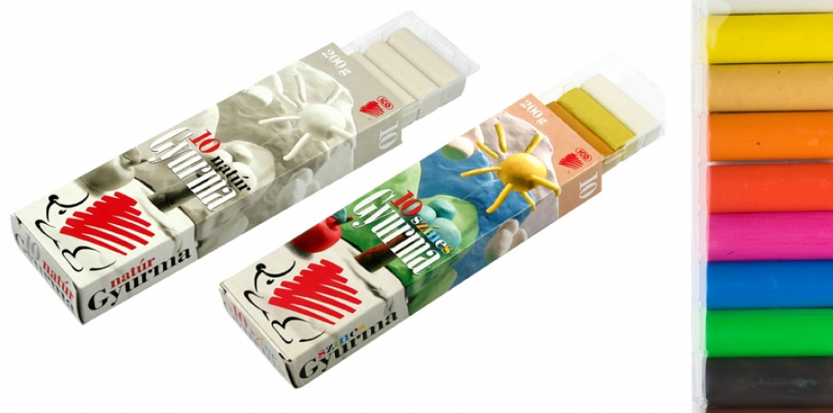
cs
gy
ny
zs
___urma
gy

Slide 4
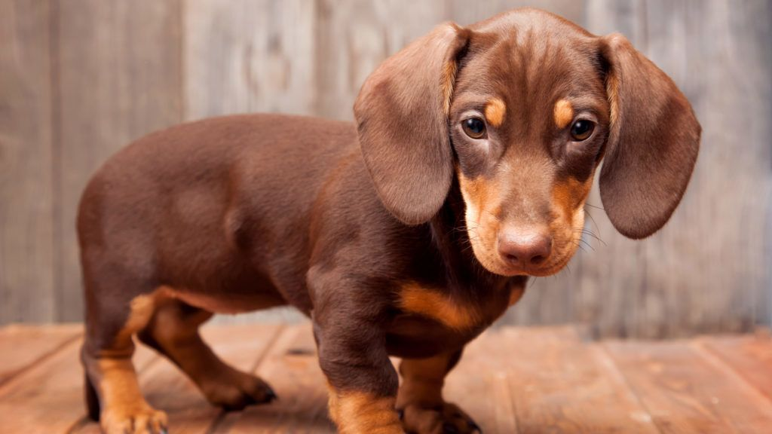
cs
gy
ny
zs
ta___kó
cs

Slide 5
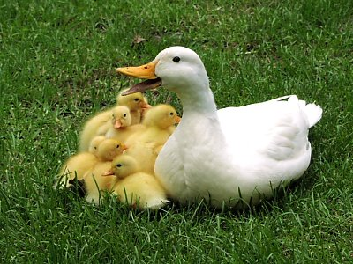
cs
gy
ny
zs
ka___a
cs

Slide 6

cs
gy
ny
zs
ka___ló
gy

Slide 7
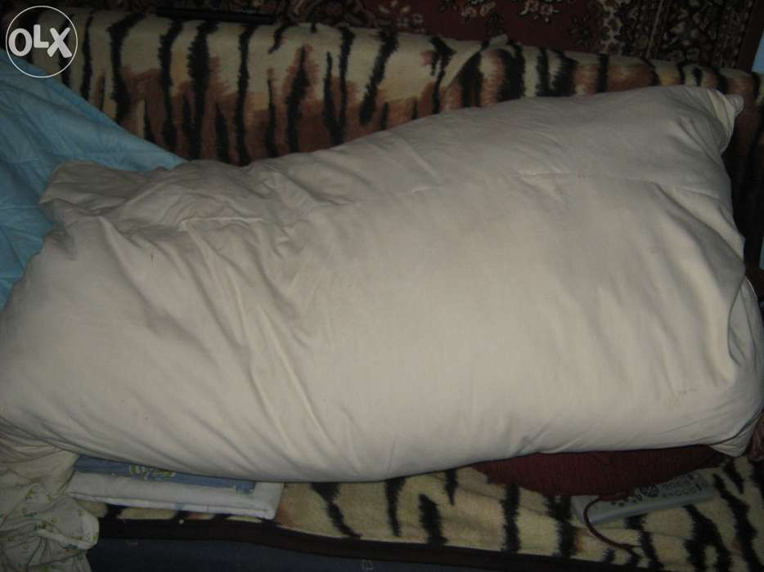
cs
gy
ny
zs
du___ha
ny

